Slide 1
Sommet climat – MRC Pierre-De Saurel
Catherine Champagne, conseillère en agroenvironnement
Fédération de l’UPA de la Montérégie

Slide 2
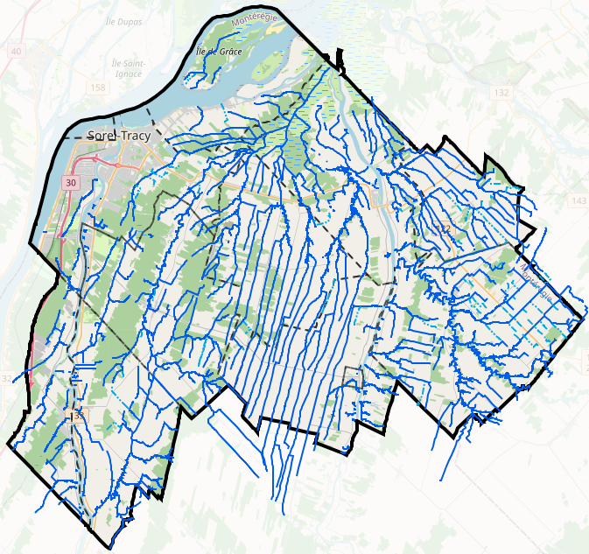
Territoire névralgique
Réseau hydrique important
90% en zone agricole
379 entreprises agricoles
1 516 emplois
88M$/an revenus

Slide 3

Les efforts du monde agricole en matière de climat

Slide 4
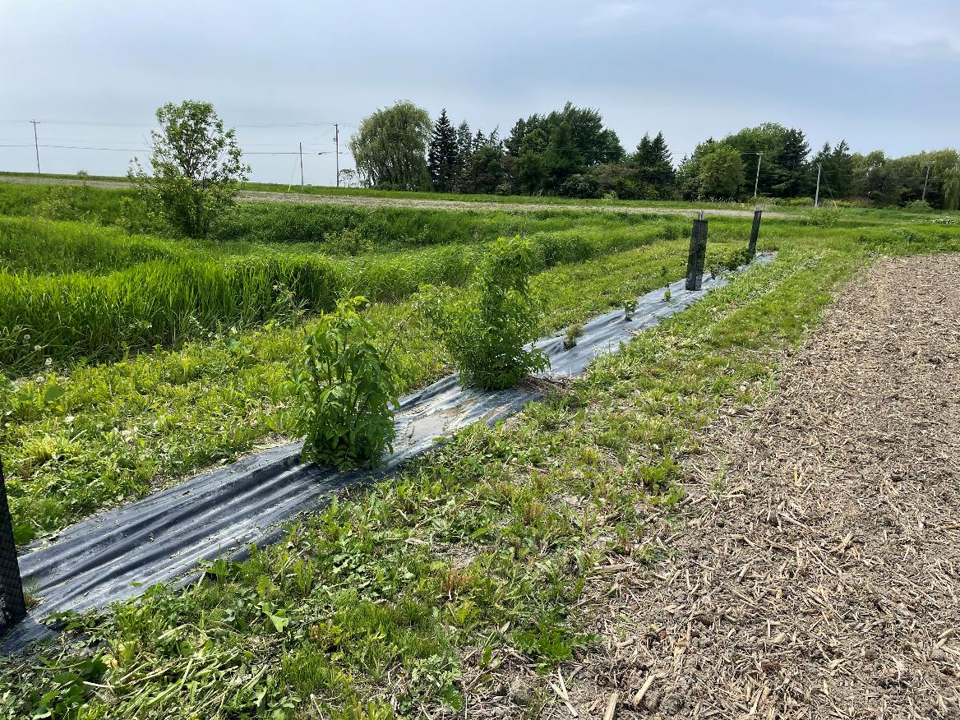
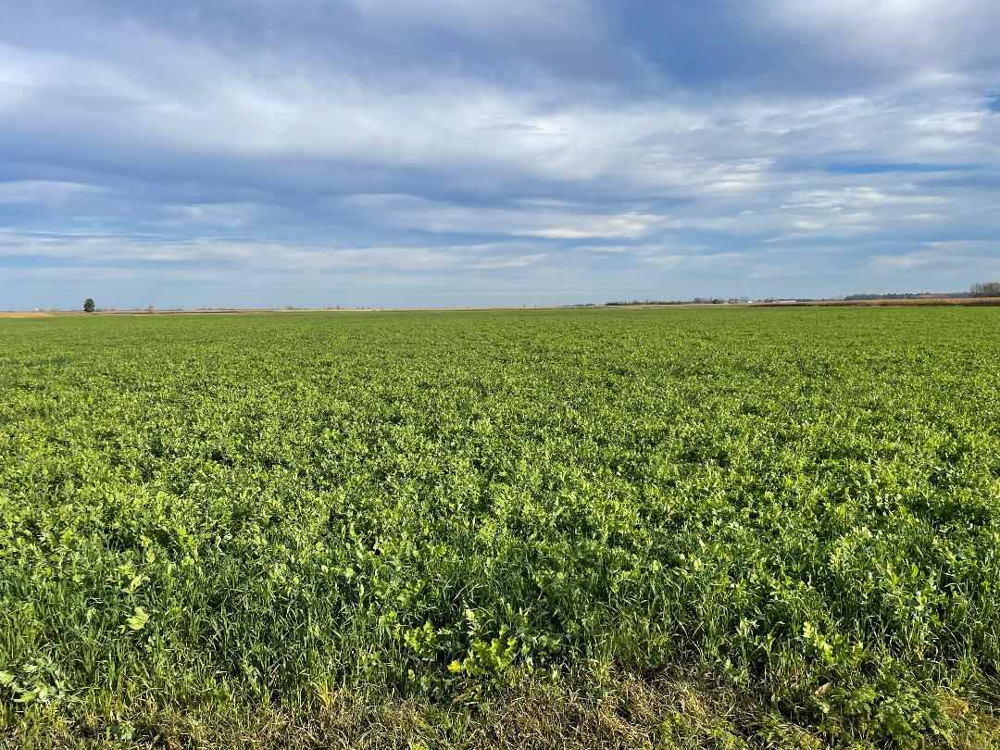
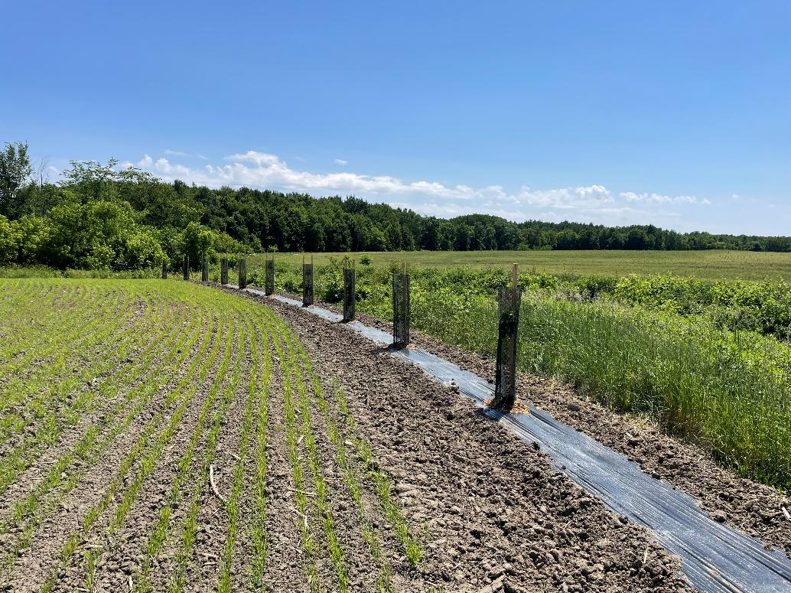
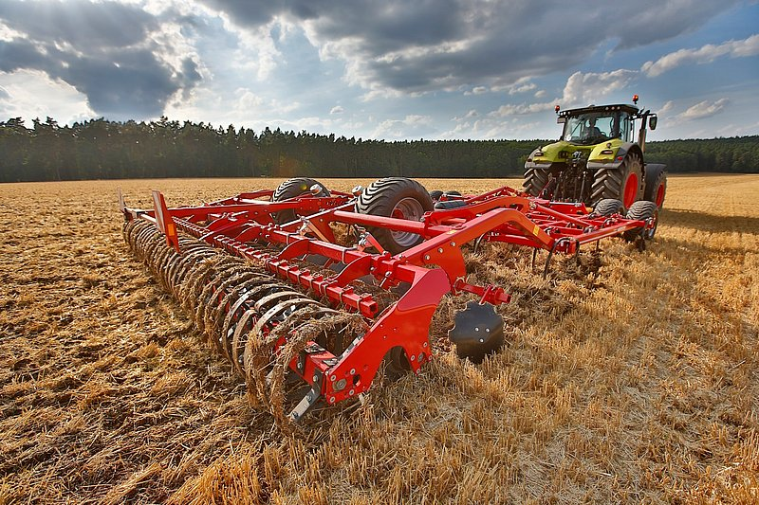
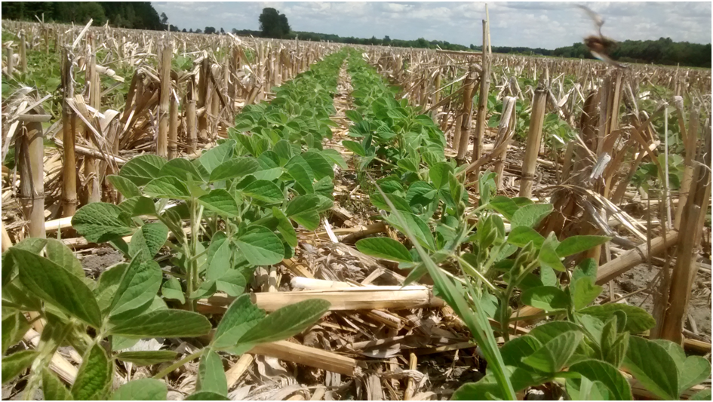
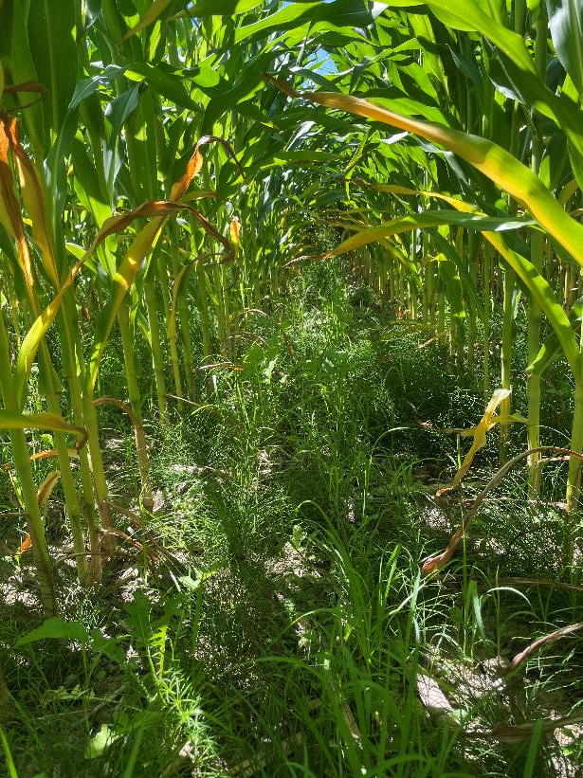
Concrètement sur le territoire
Adaptation aux changements climatiques
Cultures de couverture
Protège les sols contre l’érosion
Améliore l’infiltration de l’eau
Augmente la capacité du sol à résister aux sécheresses
Bandes riveraines végétalisées
Réduisent le ruissellement
Limitent l’apport de sédiments
Stabilisent les berges
Réduction du travail du sol
Favorise le stockage du carbone
Améliore la rétention d’eau
Diminue les pertes de sol

Slide 5
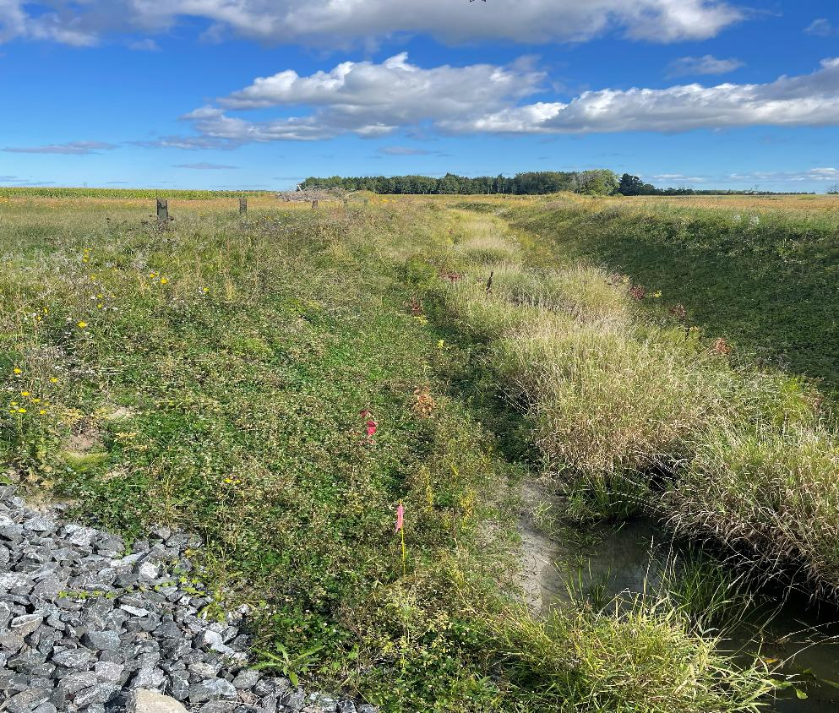
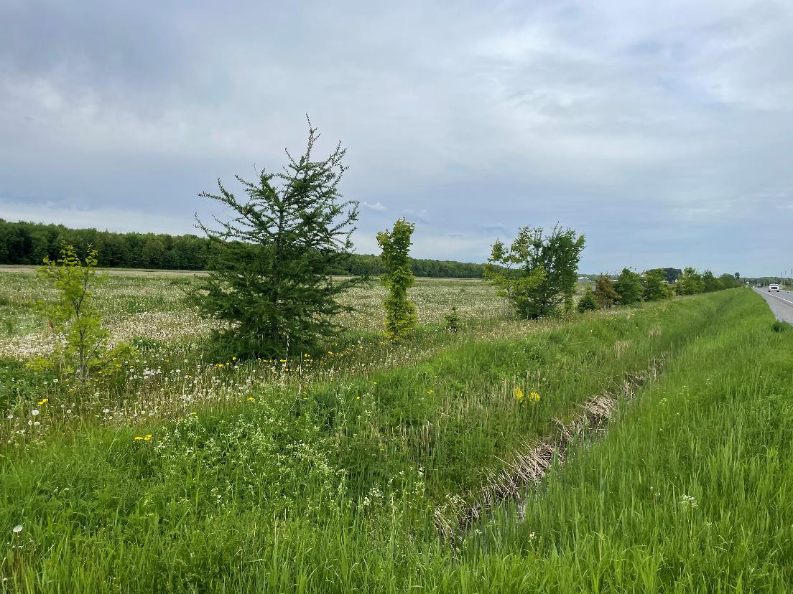
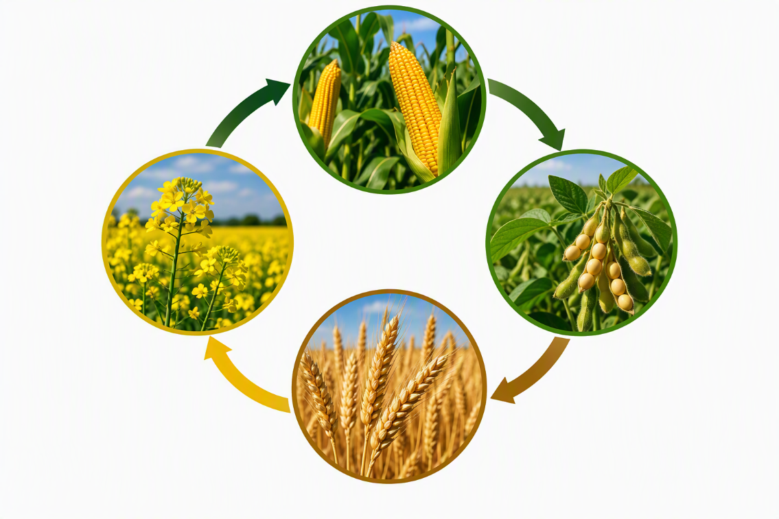
Concrètement sur le territoire
Adaptation aux changements climatiques
Rotation des cultures
Accroit la résilience des entreprises face aux aléas climatiques, aux ravageurs et aux maladies
Haies brise-vent
Protège les cultures contre les vents forts
Limite l’érosion éolienne
Crée des îlots de fraicheur
Refuge pour les insectes
Protection et restauration des milieux humides
Agissent comme des éponges naturelles en emmagasinant l’eau lors des fortes pluies

Slide 6


Comment accompagner le monde agricole
CDAQ
Fédération UPA Montérégie
Projet collectif agricole de la Pot au Beurre
Actions concertées en agroenvironnement
Chenal à deux niveaux (PIC HGM)
Mobilisation de la communauté agricole – Espèces en péril et leurs habitats

Slide 7

À propos d’Agriclimat
Depuis 2017
Projet initié par et pour les producteurs agricoles et porté par le Conseil pour le développement de l’agriculture du Québec (CDAQ).
Objectif du projet :
    Accélérer l’adoption de pratiques de lutte contre les changements climatiques par les entreprises agricoles.

Slide 8

À propos d’Agriclimat
Actions :
Impacts:
Diffusion des connaissances sur les changements climatiques et leurs répercussions;
Animation d’activités régionales qui favorisent les échanges et l’apprentissage.
Développement de connaissances sur l’adaptation aux changements climatiques et la réduction de l’empreinte carbone de l’agriculture;
Partage d’expériences concrètes pour accélérer la mise en place d’actions sur le terrain.

Slide 9

Points saillants
Accompagnement dans l’action en Montérégie
Plan d’adaptation régional face aux changements climatiques pour la Montérégie
7 fiches de sensibilisation (3 productions végétales + 4 animales)
7 capsules vidéo
6 groupes de travail régional
50 plans climat

Slide 10
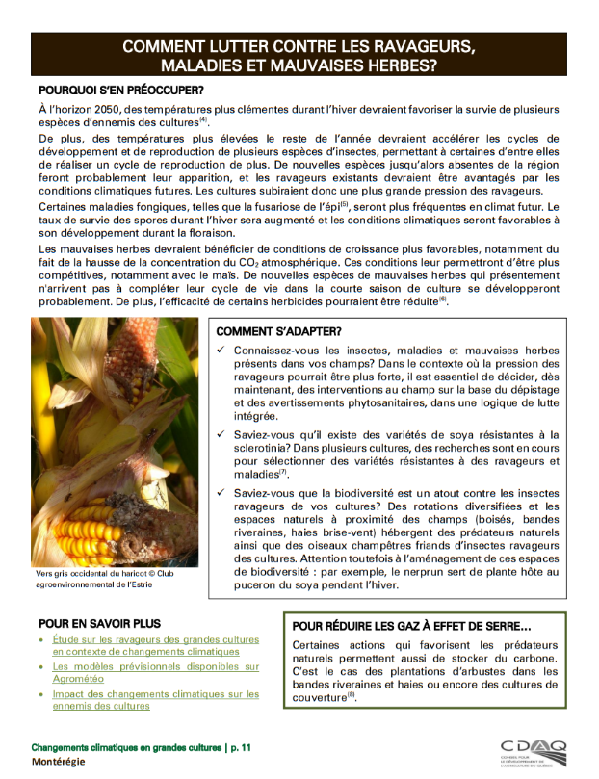
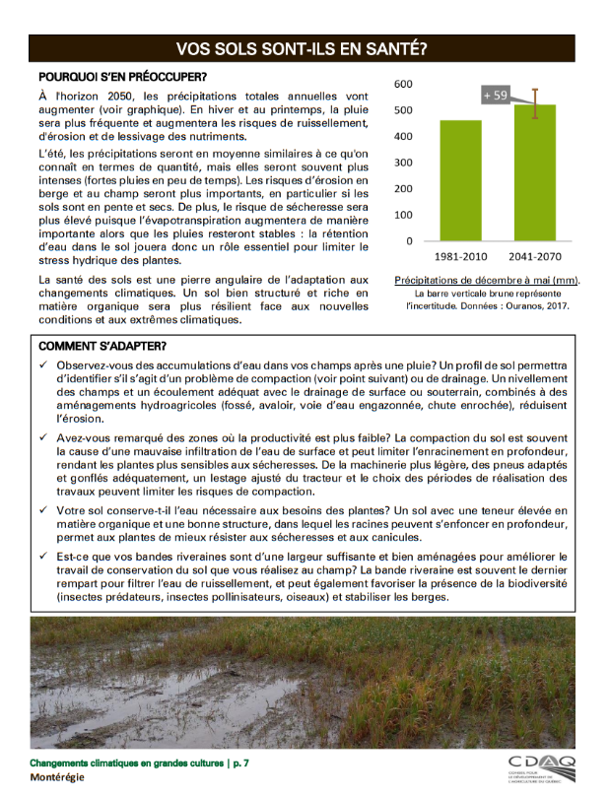


Slide 11
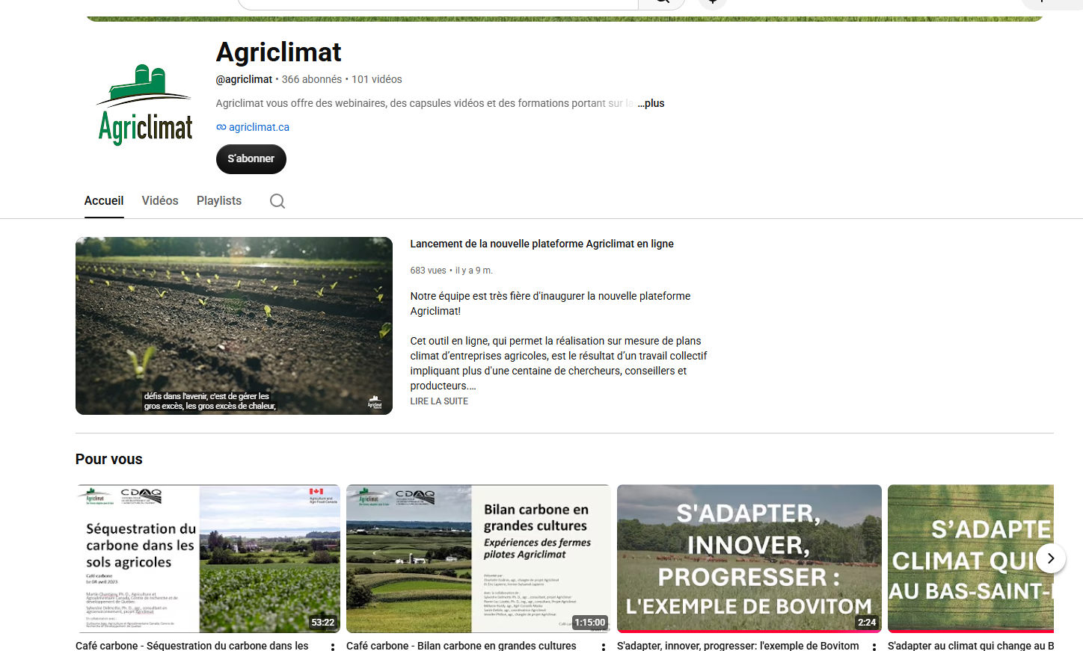

Slide 12


Slide 13

2016 : Les débuts du programme
ALUS MONTÉRÉGIE :
Issu d’un partenariat entre ALUS Canada et la Fédération de l’UPA de la Montérégie, le programme ALUS a fait son apparition pour la première fois au Québec en 2016.
Levier pour influencer les décideurs à reconnaître la rétribution comme incitatif à l’adoption de pratiques durables et valoriser les bons coups en agroenvironnement des producteurs agricoles.

Slide 14
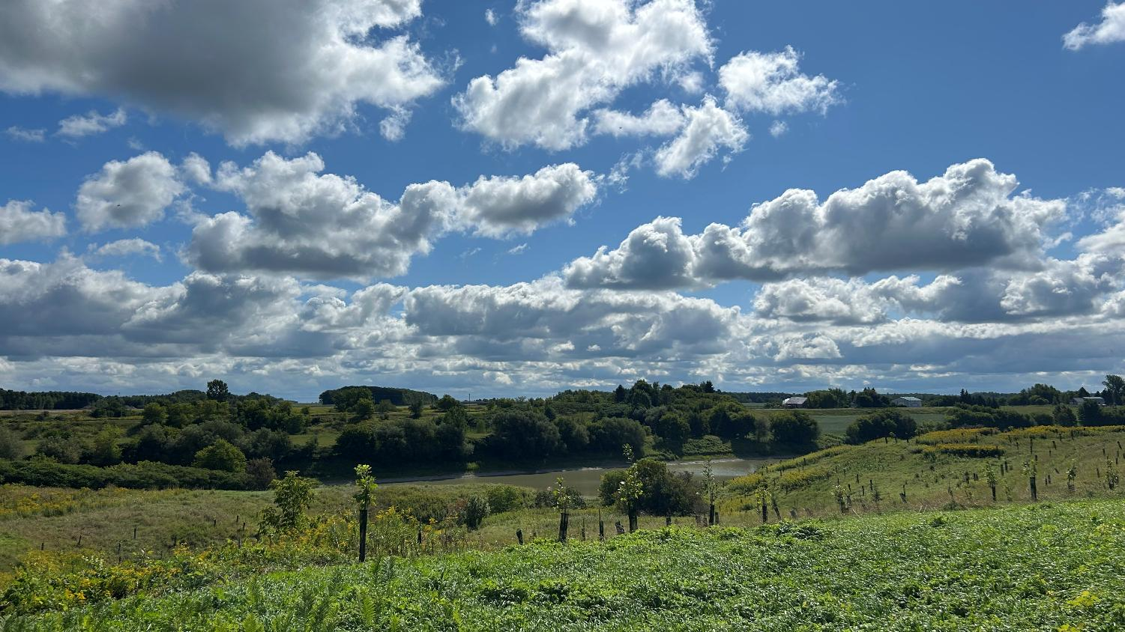
Le programme
Par des producteurs, pour les producteurs
ALUS est le seul programme qui offre de l’accompagnement aux producteurs agricoles qui décident de créer, restaurer et entretenir des projets agroenvironnementaux sur leurs terres en plus de les rétribuer annuellement pour les services écosystémiques qu'ils produisent.

Slide 15
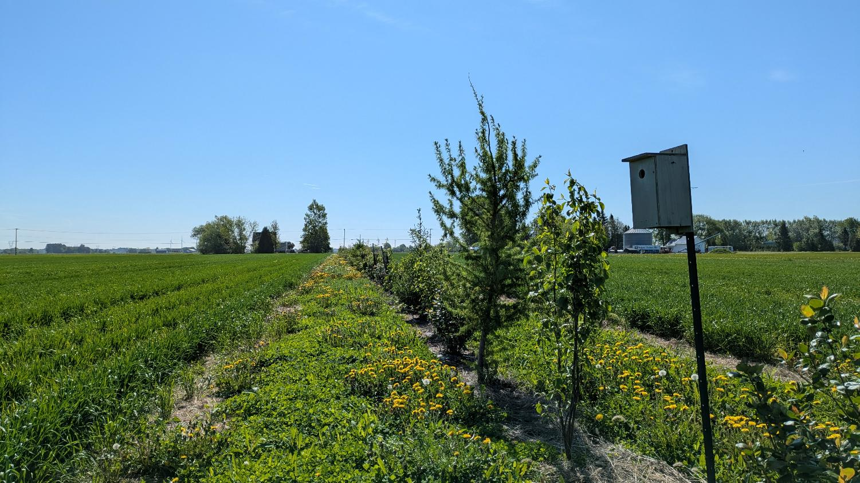
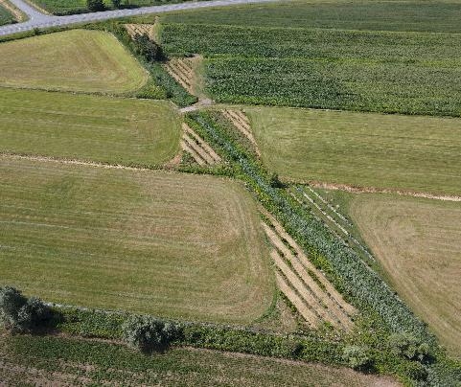
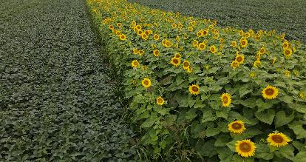
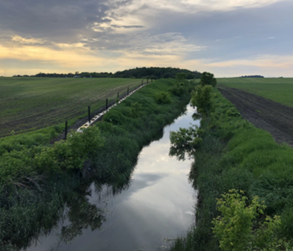
Types de projets admissibles
Aménagements de zones en friche et de coulées
Haies multifonctionnelles
Bandes riveraines élargies
Ilots boisés
Bassin de sédimentation
Haies arbustives
Prés fleuris
    Fauche retardée du foin et pâturages non broutés (1 ha)

Slide 16
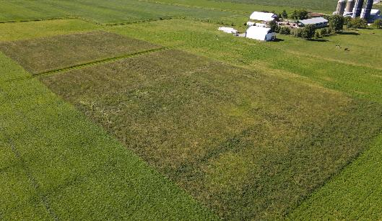
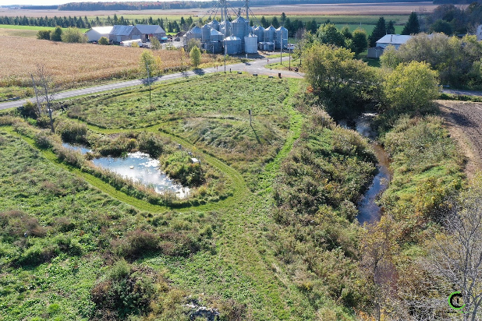
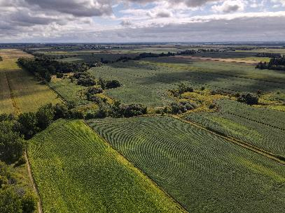
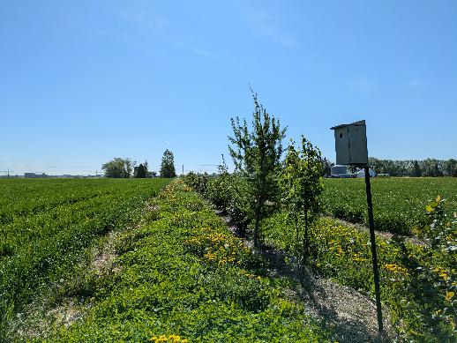
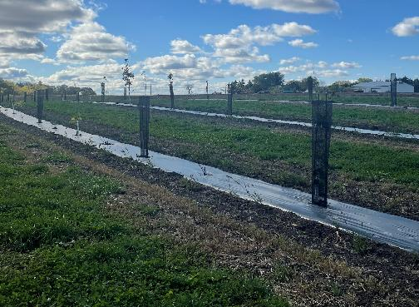
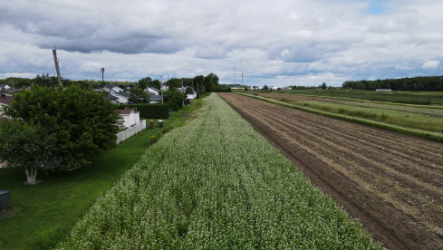
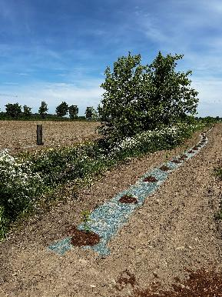
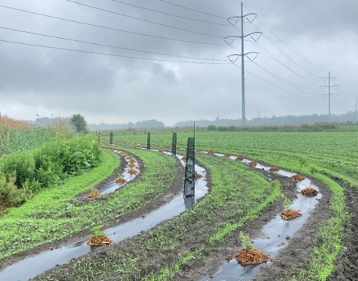
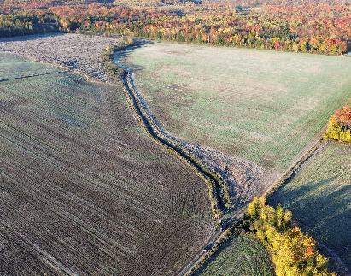
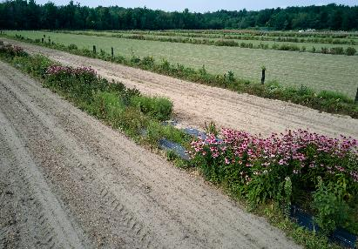

Slide 17

Les réalisations depuis 2016
27 149 arbres et 53 185 arbustes plantés ;
193 ha de nouveaux projets :
  Bandes fleuries et prés fleuris (40 ha);
  Fauche retardée (28 ha);
  Plantation d’arbres et d’arbustes (haies multifonctionnelles, bandes riveraines élargies, îlots boisés et coulées agricoles (125 ha).
90 ha de projets renouvelés.

Slide 18

Les réalisations dans la MRC de Pierre-De Saurel
Depuis 2016 :
41 fermes participantes;
55 ha de nouveaux projets :
  Bandes fleuries et prés fleuris (9 ha);
  Fauche retardée (5 ha);
  Bandes riveraines élargies, bassin sédimentaire et coulées agricoles (21 ha) ;
  Plantation d’arbres et d’arbustes (haies multifonctionnelles, îlots boisés) (20 ha).
27 ha de projets renouvelés;
Services écosystémiques crées dans 8 municipalités

Slide 19
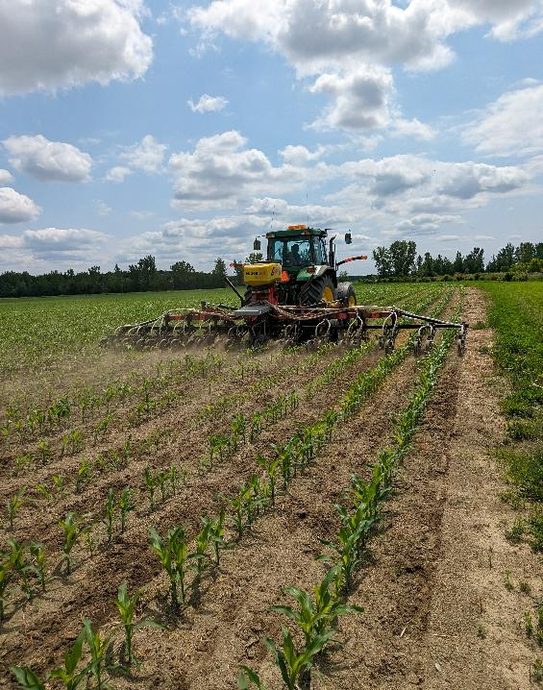
Projet collectif agricole de la rivière Pot au Beurre
2015-2023
La Pot au Beurre en action :
Des producteurs mobilisés et engagés

Slide 20
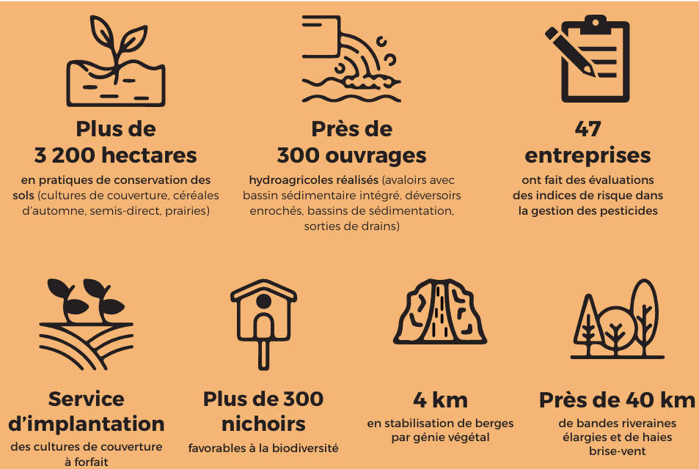

Slide 21
Actions concertées en agroenvironnement
Sur le territoire de la MRC de Pierre-De Saurel
Services agronomiques
Suivi azote
Dépistage VFF
Accompagnement
Cultures de couverture
Aide financière pour achat de semences
Semis à forfait
Contribution pour 612 ha
Bandes riveraines élargies
1,9 km linéaires
0,9 ha
Notes:
Activités qui se sont déroulées en 2025 avec un financement du MAPAQ

Slide 22
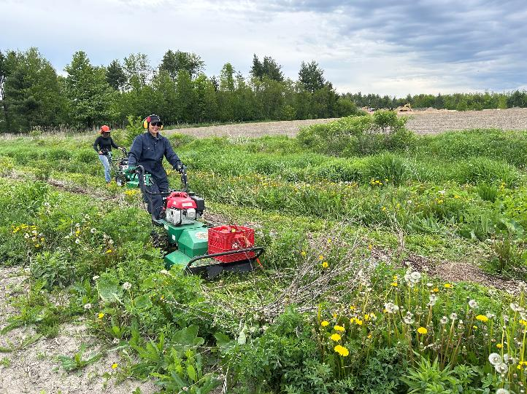
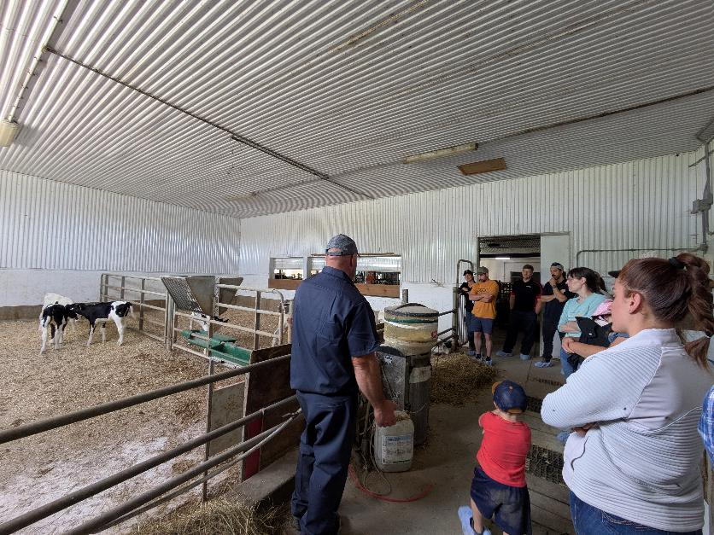
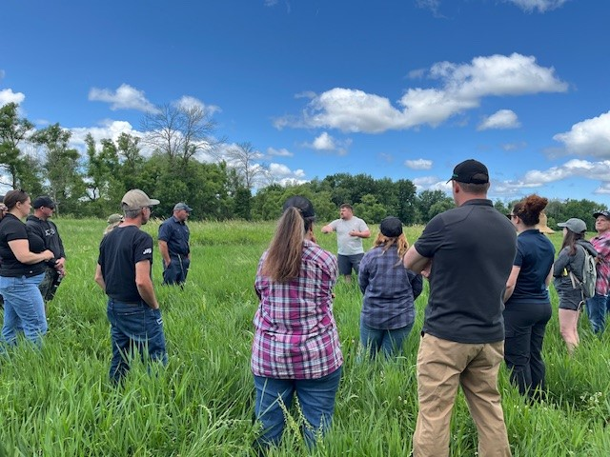
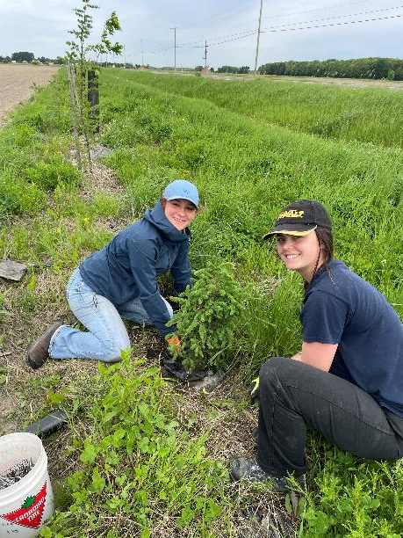
Actions concertées en agroenvironnement
Sur le territoire de la MRC de Pierre-De Saurel
Transfert de connaissances et rayonnement
Pérennisation des aménagements

Slide 23
Face aux changements climatiques, les producteurs et productrices agricoles de Pierre-De Saurel passent à l’action.
Donnons-leur les outils et les ressources pour aller plus loin!

Slide 24
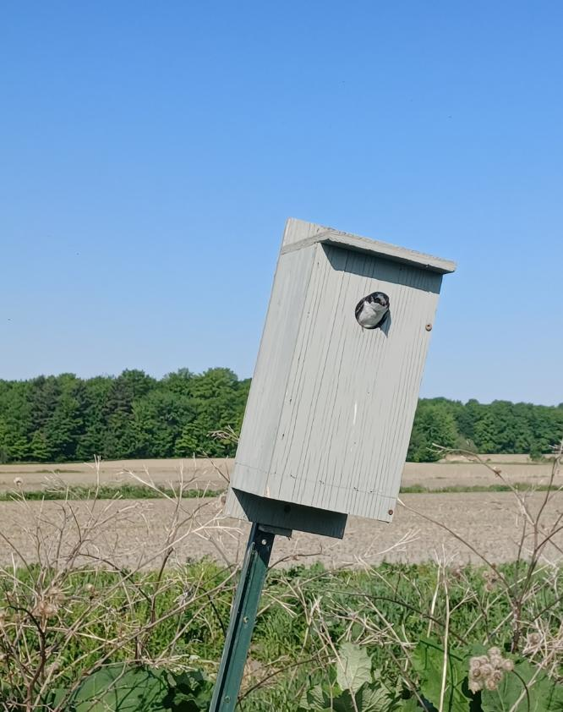
Merci!
Des questions ou des commentaires?

